Slide 1
班級:四會一乙 學號:102404235 姓名:鄧煜琪
探索會計專業的出路

Slide 2
在這裡企業界大抵上分為財務(資金、投資、銀行事務)、普通會計(一般帳務)、成本會計。
會計系的學生，可以到前四大的會計師事務所去學習，工作能力，接觸的大公司之制度、會計師的教導等，都能有不錯的提昇。
三到四年後，要去一般公司當主管或是其他職務的，會較被老闆器重，所以機會會更多，因此，不要計較在大型事務所的加班，應問的是，自己學到了什麼，以後才有能力，出人頭地的。

Slide 3
唸會計以後的出路很多元，但多在於財務跟稽核上面，大多主要從事工作如下：
1.執業會計師
2.證券分析師、內部稽核師
3.取得記帳士證照
7.金融業之金融、理財人員
8.證券商或投資機構分析人員
9.非營利事業之會計人員
4.高普考會計、審計公務人員
5.民營企業之會計人員
6.會計師事務所之查帳人員

Slide 4
國內四大會計師事務所 :
1.D&T 勤業眾信 | 2.KPMG 安侯建業
3.PWC 資誠 | 4.E&Y 致遠

Slide 5
如果財務、會計資歷夠豐富的話，才能參與公司的營運調度、資金規劃(營運長、財務長)另外像公職(國稅局、稽徵所等)、金融主管機關(專管上市櫃公司的證券期貨局、證交所等)或是證券承銷商(輔導上市櫃、發行證券事務的專員)，這些都是財會人員的出路。

Slide 6
2.採購及付款作業
3.生產作業
7.投資作業
8.電子資料處理作業
1.銷售及收款作業
4.固定資產作業
5.人事/薪工作業
6.融資作業
透過對企業之"內部控制查核"亦能接觸了解大型企業之八大循環:

Slide 7
四大事務所審計部門的職級如下: 第一年 Level 1 第二年 Level 2(具碩士學位者可由 Level 1 升 Level 3 ,免經 Level 2 ) 第三年 Level 3(或稱副組長) 第四年 組長 第五年 副理(2~3年) 經理(依自身條件決定升遷所需年數) 協理(依自身條件決定升遷所需年數) 執業會計師

Slide 8
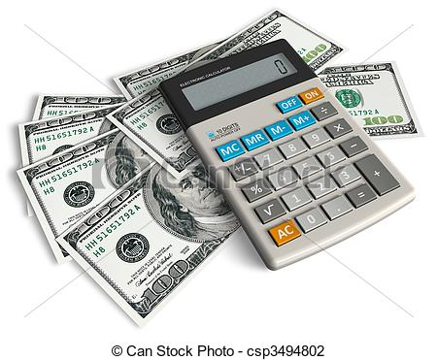
加班情形亦各事務所,各組別,各人互異
1~4月 :忙季,主要工作內容為年報查核及第一季季報核閱
5月 :忙季,主要工作內容為稅報編製
6月 :淡季
7~8月 :忙季,主要工作為半年報查核
9月 :淡季
10月 :忙季,主要工作為第三季季報核閱
11~12月:淡季

Slide 9
國內四大會計師事務所 :
1.D&T勤業眾信 2.KPMG安侯建業 3.PWC資誠 4.E&Y致遠
共計簽證國內80%以上上市/上櫃/公開發行之大型企業，通常會委任四大會計師事務所簽證者多半為較具規模之上市/上櫃/公開發行公司或計畫公開發行/上櫃/上市之公司以及外商在台之分公司/子公司和國營企業，因此四大提供自家查帳員絕佳的學習機會查帳員可透過職務之便學習大型企業較為複雜的財務及會計事項之處理，若遇有輔導客戶公開發行/上櫃/上市/增資/減資/合併/設立子公司...等之案件，更可從中參與客戶相關經驗。

Slide 10
參考資料:
http://tw.knowledge.yahoo.com/question/question?qid=1509072704420
http://tw.knowledge.yahoo.com/question/question?qid=1006121600051
http://tw.knowledge.yahoo.com/question/question?qid=1007091903126
http://tw.knowledge.yahoo.com/question/question?qid=1406080918271

